Slide 1
Wybrani śląscy poeci i pisarze

Slide 2
Szczepan Twardoch
ur. 23 grudnia 1979 w Knurowie
śląski pisarz i publicysta polskojęzyczny
Ukończył socjologię na Międzywydziałowych Indywidualnych Studiach Humanistycznych na Uniwersytecie Śląskim w Katowicach
Publikował w „Życiu”, „Nowej Gazecie Śląskiej”, „Arcanach”, „Gazecie Wyborczej” i „Rzeczpospolitej” jako niezależny publicysta. Był redaktorem działu literackiego dwumiesięcznika „Christianitas”. Felietonista „Polityki” oraz „Wysokich Obcasów Extra”
Opowiadanie pod tytułem Rondo zdobyło Nautilusa za najlepsze opowiadanie roku 2006
W 2013 został laureatem Paszportu Polityki za rok 2012 w kategorii literatura.

Slide 3
Nagrodę otrzymał za powieść Morfina– powieść ta była w finale Nagrody Literackiej Nike 2013 oraz otrzymała nominację do Nagrody Literackiej Gdynia 2013 i nominację do Prix du Livre Européen / European Book Prize 2015
W 2014 wyszła kolejna jego książka – Drach, która znalazła się w finale Nagrody Literackiej Nike 2015[ i zdobyła niemiecką nagrodę literacką Brücke Berlin 2016
W 2019 został laureatem Nagrody im. Samuela Bogumiła Lindego. Zdjęcia do serialu Król produkowanego dla Canal+ opartego na powieści Twardocha zostały zakończone w październiku 2019

Slide 4
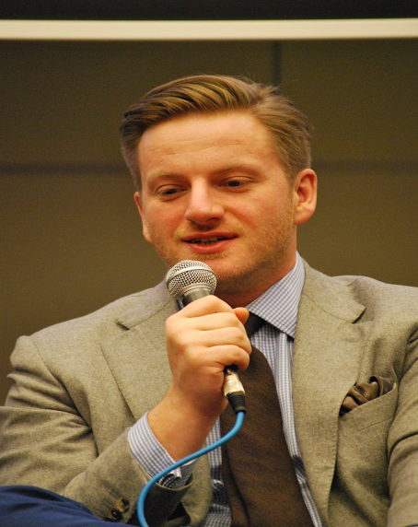
Szczepan Twardoch

Slide 5
Marta Podgórnik
ur. 2 czerwca 1979 w Sosnowcu
poetka, krytyczka literacka, redaktorka, laureatka Ogólnopolskiego Konkursu Poetyckiego im. Jacka Bierezina (1996),
stypendystka Ministra Kultury, nominowana do „Paszportu Polityki” (2001),
laureatka Nagrody Literackiej Gdynia 2012 za tomik Rezydencja surykatek
Laureatka Nagrody im. Wisławy Szymborskiej (2019) za tomik poezji Mordercze ballady
Uczestniczka polsko-niemieckich warsztatów translatorskich w Krakowie. Jej wiersze tłumaczono i drukowano na Słowacji, w Czechach, Niemczech, Rosji, Szwecji, Wlk. Brytanii, USA, we Włoszech i na Ukrainie

Slide 6
Marta Podgórnik

Slide 7
Maciej Melecki
ur. 1969 w Mikołowie
polski poeta i scenarzysta filmowy.
Redaktor pisma Arkadia, dyrektor Instytutu Mikołowskiego.
Debiutował w 1993 arkuszem poetyckim Zachodzenie za siebie.
Laureat Ogólnopolskiego Konkursu Poetyckiego im. Jana Śpiewaka 1994.
Współscenarzysta filmu Wojaczek Lecha Majewskiego, za który został nominowany do Polskiej Nagrody Filmowej, Orzeł 2000 w kategorii najlepszy scenariusz i w którym wystąpił też jako aktor.
Redaktor książki Reszta krwi - wiersze nieznane, zawierającej niepublikowane wiersze Rafała Wojaczka. W 2016 roku wraz z Konradem Wojtyłą opracował publikację - "Rafał Wojaczek Nie te czasy. Utwory nieznane

Slide 8
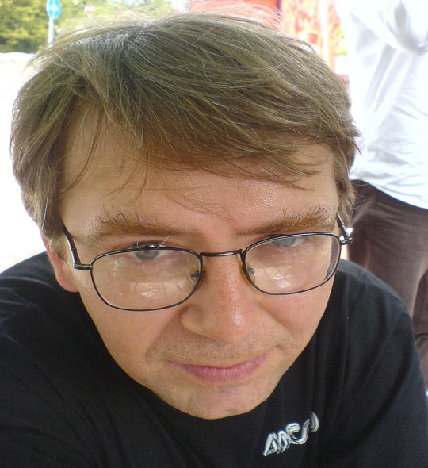
Maciej Melecki

Slide 9
Wojciech Kuczok
ur. 18 października 1972 w Chorzowie
polski prozaik, poeta, scenarzysta, krytyk filmowy, speleolog
Ukończył filmoznawstwo na Uniwersytecie Śląskim
W latach 90. należał do grupy poetyckiej „Na Dziko”. W 2003, za powieść Gnój, otrzymał Paszport „Polityki”, w 2004 Nagrodę Literacką „Nike” oraz nagrodę Krakowska Książka Miesiąca.
Napisał scenariusz do filmu Magdaleny Piekorz Pręgi, który zdobył w 2004 główną nagrodę na 29. Festiwalu Polskich Filmów Fabularnych w Gdyni.
Jest autorem monodramu Doktor Haust napisanego dla Michała Żebrowskiego. Spektakl, który miał premierę w styczniu 2005
Od 1992 roku publikował swoje wiersze i opowiadania w prasie kulturalnej i literackiej (m.in. „Rzeczpospolita Plus Minus”, „Gazeta Wyborcza – Wysokie Obcasy”, „Dziennik Polska-Europa-Świat”, „Newsweek”, „Res Publica Nowa”, „Playboy”, „Twórczość”, „Kresy”, „NaGłos”, „Odra”)

Slide 10
W 2000 roku został laureatem konkursu młodych krytyków filmowych im. Krzysztofa Mętraka
Jest speleologiem. Dokonał kilku odkryć, m.in. Jaskini Dującej (w Beskidzie Śląskim, 2005) oraz Jaskini Twardej (Jura Krakowsko-Częstochowska, 2010). Brał udział w eksploracji jurajskiej jaskini Ciesęć (Jura Krakowsko-Częstochowska, 1997), dolnego piętra Jaskini Lodowej Małołąckiej (Tatry Zachodnie, 1997), jak również wielu innych jaskiń w Polsce i Europie

Slide 11
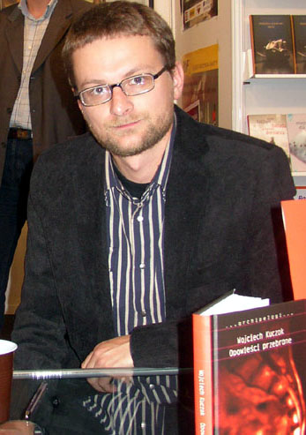
Wojciech Kuczok

Slide 12
Bibliografia:
Strona autorska Szczepana Twardocha
Szczepan Twardoch. oet.pl.
↑ Kamil Kotas, Szczepan Twardoch: Śląska tożsamość wyrasta ze mnie samego, wachtyrz.eu,
Sylwetka na stronie biuroliterackie.pl
↑ Laureaci 2012. Nagroda Literacka Gdynia, archiwumnlg.nagrodaliterackagdynia.pl
Maciej Melecki w magazynie "Pobocza"
Wiersze poety w "Zeszytach Poetyckich"
Utwory Wojciecha Kuczoka w bibliotece Polona
Doktor haust, culture.pl, 4 stycznia 2005.
Ambona Ludu – Teatr Nowy w Poznaniu, teatrnowy.pl.
Pradziady. 2018-10-04

Slide 13
Zdjęcia:
slajd 4: Zorro 2212
slajd 6: Michał Kobyliński
slajd 8: Piotr Czerniawski
slajd 11: Mgieuka

